Slide 1
制造技术交流会
1. 什么是制造？
2. 制造的材料？
3. 制造的过程？
Notes:
通过这次交流会，我们了解到以下三点：
1. 什么是制造？
2. 制造所使用的材料
3. 制造的过程以及工艺

Slide 2
1.1.1 制造的重要性 - 科技上
科技 - 科学的应用
科技提供的产品使人类和社会生活更好。
这些科技产品都是怎么来的呢？
都是被制造出来。
制造 - 科技的应用
制造让科技进入人类和社会生活。
Notes:
制造对于我们来说十分重要，我将从三个方面介绍它的重要性。

Slide 3
1.1.2 制造的重要性 - 经济上
制造使国家创造物质财富的一个重要方式，是国家实体经济的重要组成。
2020 年的制造业占国家 GDP 百分比的数据（source：世界银行）：
中国：26%
美国：11%
德国：18%
日本：20%

Slide 4
1.1.3 制造的重要性 - 历史上
纵观历史，制造伴随着人类文明的进步，并且帮助人类获得成功。
人类在发展的过程中制造了更好的工具和武器：
更好的工具让人类生活更便捷。
更好的武器让人类可以在战乱时期保护自己的文明，征服其他文明。
从重要性层面来讲，人类文明发展的历史也就是人类制造物品的历史。

Slide 5
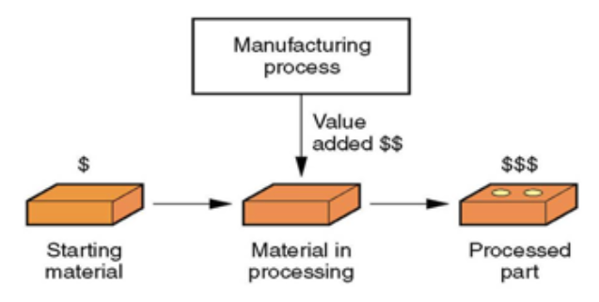
1.2.1 什么是制造？
制造的英文是 Manufacture，它是由两个拉丁单词组成的，manus（hand）和 factus（make），和起来就是 ”made by hand”，这个词是 1567 年被提出来的。
而现在大多数现代制造都是使用自动化制造设备完成的。
制造 - 原材料到可以产生更大的价值的物品的转变过程，这其中包含加工和装配过程。
制造通过改变原材料的形状和性质，并将它们和其他材料组合起来，赋予它们更多价值。

Slide 6
1.2.2 制造产业
产业由生产和供给相关商品和服务的企业和组织组成。
产业可以被分为以下几类：
第一产业 - 培育和开采原材料，如：农业，采矿等等。
第二产业 - 将第一产业获得的原材料加工生产成商品供消费者购买，如：大宗商品，汽车，飞机，建筑设备等等。
第三产业 - 服务业。
第二产业包括：制造业，建筑业，能源产业等等。
对于我们来说，制造业就意味着：生产和加工硬件产品。

Slide 7
1.3.1 生产数量 Q
产品的生产数量 Q 对于人力，设备和工艺安排都有这重要的影响。
年度产品生产数量可以被分为以下三类：
少量生产：1 - 100 件 / 年
中量生产：100 - 10,000 件 / 年
大量生产：10,000 - 百万件 / 年

Slide 8
1.3.2 产品种类 P
产品的种类 P 和所制定的产品的类型和型号有关。
不同的产品有不同的特性：
它们针对不同的市场。
有一些产品比其他产品包含更多的配件。
不同产品类型或型号的生产数量，工厂每年都可以统计。
当不同的产品类型或型号比较多，那么可以说该产品的种类很多。

Slide 9
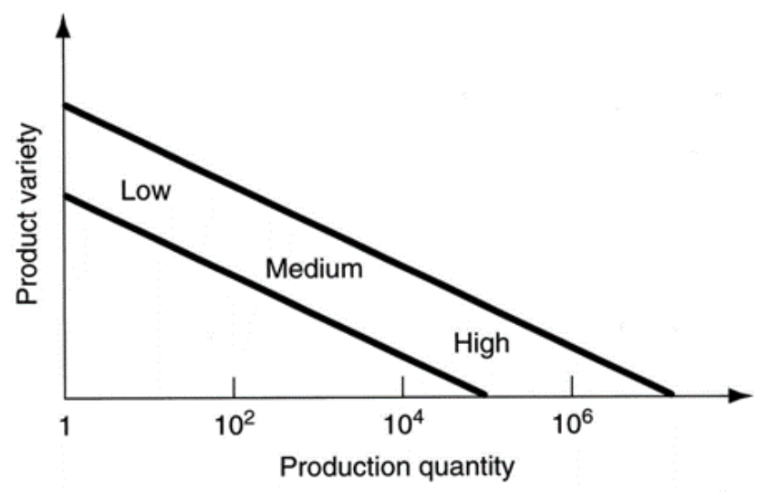
1.3.3 P 和 Q 的关系
Notes:
这张图展示了产品种类 P 和产品生产数量 Q 的关系。
x 轴代表生产数量，y 轴代表产品的种类。
通常生产数量和产品种类是相互对立的，如果一个工厂需要保证产品的种类比较多，那么对于每一个产品的生产数量将不会很多。

Slide 10
1.3.4 更多关于产品多样性
软性产品种类 - 产品之间只有很细微的不同，如：不同的汽车型号使用相同的生产平台，很多的零部件都可以共用。
硬性产品种类 - 产品之间的差异非常大，如：一辆小汽车和一辆大卡车，它们的差异就比较大。

Slide 11
1.4.1 制造能力
一个制造工厂由材料，加工工艺和系统组成（当然，还包括人）。
所以这三个部分共同决定了工厂的制造能力。
制造能力包括三个部分：
加工能力
产品的物理限制
生产产能

Slide 12
1.4.2 加工能力
一个制造工厂（或公司）会有一系列制造加工工艺方法。
特定的加工工艺只适用于特定的材料。
通过确定特定的加工工艺，这个工厂同时也确定了只能加工特定的材料。
加工工艺不单单包括加工的物理过程，还包括工厂内精通该加工工艺的专家，只有两者都满足，才能说这个工厂具备这种加工工艺。
如：
一个车床工厂不能做卷钢加工。
一个铣床工厂不能造车。

Slide 13
1.4.3 产品的物理限制
一个工厂除了只具备一系列加工工艺，它对于需要加工的零件或产品的尺寸和重量也有一定的要求。
产品的尺寸和重量影响：
加工的设备。
物料处置设备（搬运和处理）。
加工和物料处置设备都有一定的尺寸和重量要求，只有符合要求的产品或零件才能被加工。

Slide 14
1.4.4 生产产能
产能定义了一个工厂在正常运营状态下在一段给定的时间内（一个月或一年）能够加工出的最大产品数量。
正常运营状态：每周轮班的次数，每次轮班的时间，工厂的人员配置水平等等。
产能通常用生产的件数来衡量，如：几吨钢铁，多少辆车等等。

Slide 15
1.5.1 生产系统
作为材料和加工工艺中间连接的桥梁的人，设备，生产程序都属于制造公司的生产系统。
一个制造公司必须拥有生产系统和生产程序来有效率地完成特定产品种类的生产。
生产系统分为两类：
生产车间
制造辅助系统
这两类都包括人（人来使生产系统运作）。

Slide 16
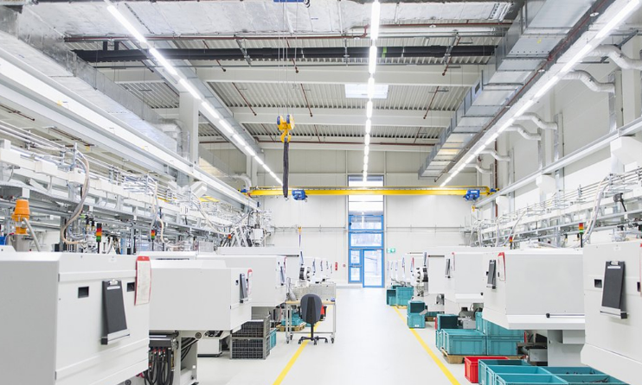
1.5.2 生产车间
生产车间包括：工厂，生产设备，物料处置系统。
生产车间和制造的产品直接接触。
生产车间还包括设备在工厂内的排布方式 - 工厂的布局。
设备通常被有逻辑的分布和分组，每一组都被称为制造系统。
例如：
自动化生产产线。
包含一个机械臂，两个机加工工具的机加工单元。

Slide 17
1.5.3 生产车间 & 生产数量
一个制造公司设计制造系统和安排工厂布局都是为了其工厂能够完成特定的生产任务。
特定类型的生产车间要和最适合于特定类型的生产相匹配（前面提过三种）：
少量生产 - 1 到 100 件每年
中量生产 - 100 到 10,000 件每年
大量生产 - 10,000 到 百万件每年
不同的车间会被要求以上三种其中一种生产类型。

Slide 18
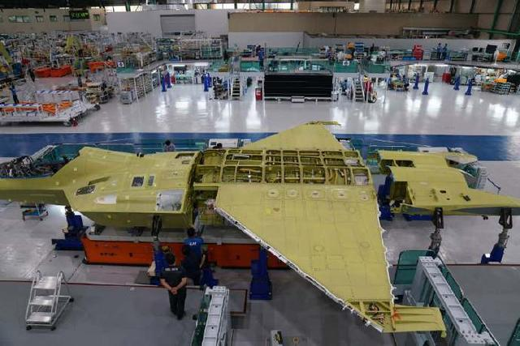
1.5.4 少量生产
定制车间就是这样一种生产类型。
一个定制车间只生产少量的被特殊要求和定制化的产品。
这类产品通常比较复杂，如：飞机原型机，航空航天器等等。
对劳动力有很高的要求。
这里的设备通常具有通用属性。
设计和制造具有最大限度的自由度。

Slide 19
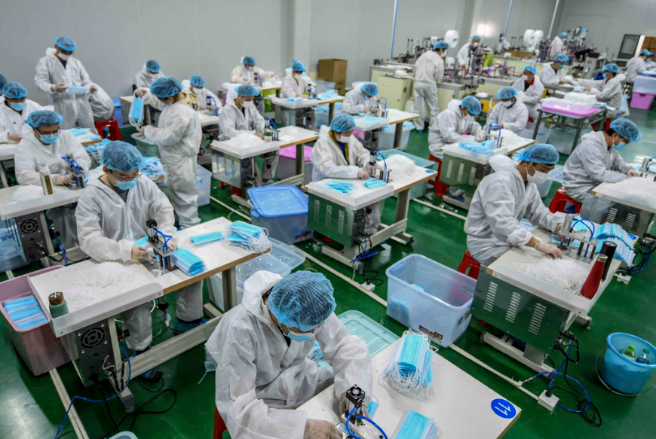
1.5.5 中量生产
有两种类型的车间使用中量生产：
批量生产：
适用于硬性产品种类，不同种类大量的零部件不共用。
在不同批次的产品生产之间需要重新设定。
蜂窝式制造：
适用于软性产品种类，不同种类大量的零部件共用。
工作单元可以被安排加工不同风格的零部件，并不需要重新设置。

Slide 20
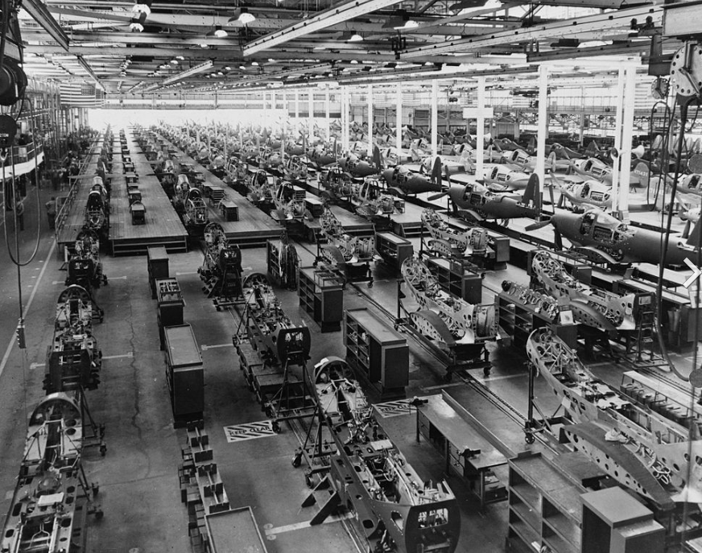
1.5.6 大量生产
通常也被称作大规模生产：
对于产品有很高的要求。
生产系统对于产品的生产具有专一性。
大规模生产也分为两类：
普通大量生产。
流水线生产。

Slide 21
1.5.7 普通大量生产
车间只有单一的加工设备。
通常都是标准的配备特殊加工工具的机械加工。
加工设备都是被设定为全天候只生产加工一个零部件的。
加工的产品比较简单，通常只有单工序。

Slide 22
1.5.8 流水线生产
车间内多个机器或工作站被顺序排布。
工件被按顺序移动到不同的机器或者工作站被加工。
产品比较复杂，需要多个工序或组装才能完成。
工作站和加工设备都被设计成满足产品加工的最大效率。

Slide 23
1.5.9 制造辅助系统
一个制造公司必须自己安排设计加工工艺和设备，计划和控制生产，满足产品质量的要求。
这些都是由制造辅助系统完成的 - 公司用人和流程来管理它的生产。
典型的部门：
制造工程部门
生产计划和控制部门
质量管理部门

Slide 24
2.1 制造的材料
大多数工程材料可以被分为以下三类：
金属
陶瓷
聚合物
它们的化学性质很不同。
它们的机械和物理性质也和不一样。
这些不同点影响了利用它们制造产品的制造工艺过程。

Slide 25
2.2 金属
通常是合金，合金是由两种或多种元素组成，并且至少有一种是金属。
两个基本类：
铁金属 - 基于铁元素的合金，世界上大约 75% 以上的金属都是铁合金：
钢铁 = 铁碳合金（含 0.02 - 2.21% 碳）
铸铁 = 铁碳合金（含 2 - 4% 碳）
非铁金属 - 所有其他的金属元素和其他合金都是非铁金属，如：铝，铜，镁，钛，金，银等等。

Slide 26
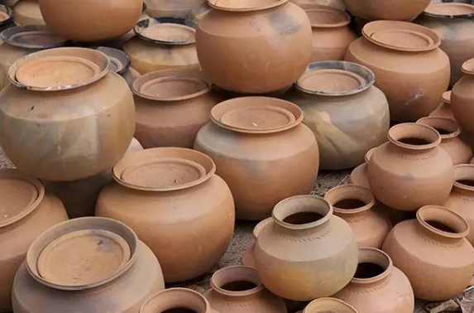
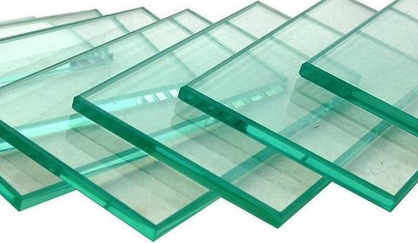
2.3 陶瓷
从加工的角度来说，陶瓷可以被分为两类：
结晶型陶瓷 - 它包括：
传统陶瓷，如：粘土（水合硅酸铝）等。
现代陶瓷，如：氧化铝等。
玻璃（无定型） - 大多数基于氧化硅。

Slide 27
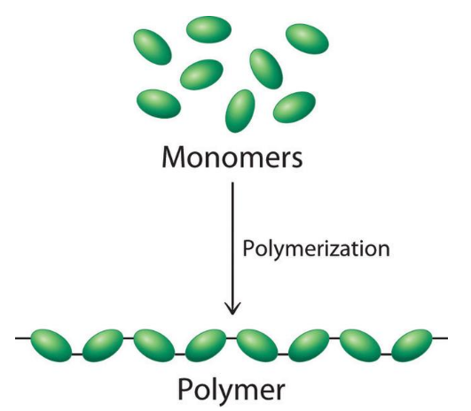
2.4 聚合物
由重复的结构单元构成的材料，它们从大分子中分享电子。
聚合物有两类：
热塑型聚合物 - 它可以被多次加热和冷却，分子结构不会改变。它可以被溶解，成型和再利用。
热固型聚合物 - 它的分子由于化学反应变成了刚性结构，不能被重复加热，所以它不能被溶解和再利用。

Slide 28
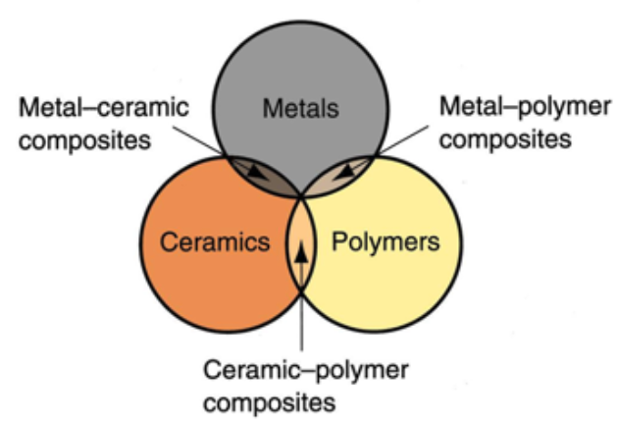
2.5 复合材料
由两相或更多相组成的材料，不同的相被分开加工然后结合在一起，使组合起来的性能优于它的组成成份。
相 - 均质材料。
结构通常由一个相的颗粒或纤维和另一个相混合。
性质由组成物，组成物的物理形状，还有它们组合成最终材料的方式决定。

Slide 29
3.1 制造工艺
制造工艺由两个基本类别：
加工工艺 - 将工程材料从一个状态转换成一个更加高级的状态。
加工过程改变了原始材料的几何，性质或者外观。
装配工艺 - 把两个或者多个零部件组合到一起，变成一个新的整体。

Slide 30
3.2 加工工艺
改变原材料的形状，物理性质，或者外表，从而增加它的价值。
加工工艺分为三类：
成型工艺 - 改变材料的几何形状。
材料性质增强处理 - 提升材料的物理性质，且不改变它的形状。
表面处理工艺 - 在工件的外表面进行清洁、处理、涂抹或沉积材料处理。

Slide 31
3.3.1 成型工艺
成型工艺分为四类：
固化工艺 - 被加工的材料被融化至液体状或半液体状。
颗粒物加工工艺 - 被加工的材料由颗粒物组成。
形变工艺 - 被加工的材料是具有延展性的固体（通常是金属）。
材料切削工艺 - 被加工的材料是具有延展性或脆性的固体。

Slide 32
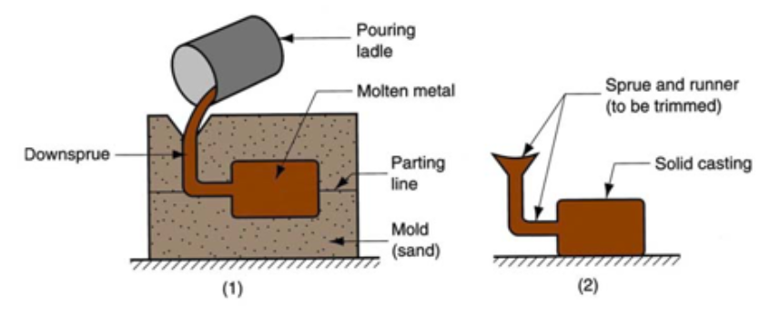
3.3.2 固化工艺
被加工的材料被充分加热，转变为液体或者高度可塑的状态。
如：金属铸造，塑胶成型（压铸）等等。

Slide 33
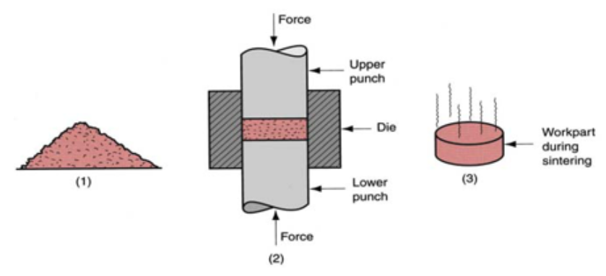
3.3.3 颗粒物加工工艺
被加工的材料是金属粉末或者陶瓷粉末状的。
通常涉及压制和烧结，其中粉末首先被压缩，然后被加热以粘合各个颗粒。

Slide 34
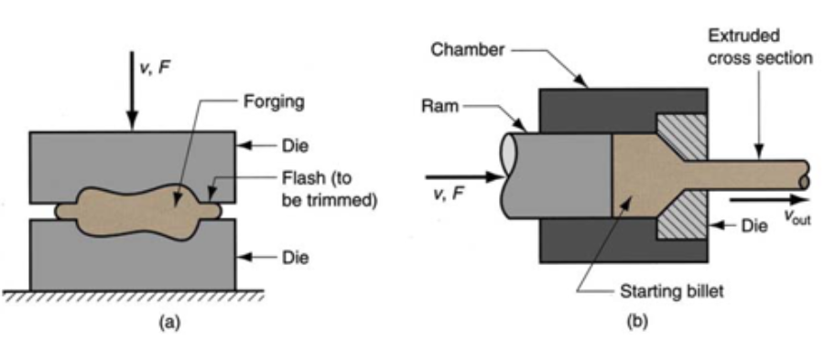
3.3.4 形变工艺
被加工的工件由于外力的作用，产生形变，最终变成我们需要的形状。
如：锻造，挤压成型等等。

Slide 35
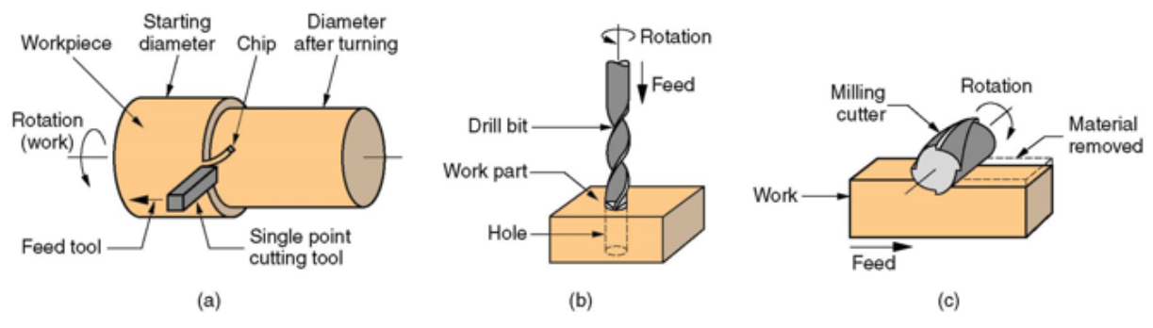
3.3.5 材料切削工艺
最后是材料切削工艺，材料切削就是将原材料通过加工，去除部分材料，使其只保留我们所希望的几何形状的过程。
如：车削，钻削，铣削等等。

Slide 36
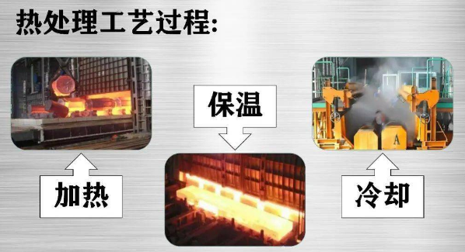
3.4 材料性质增强工艺
用来增加工件的机械或物理性能。
如：零件，玻璃和陶瓷的热处理。
零件的外形不受改变，除了一些无意中的无法避免的情况。
如：在对零件进行热处理的时候，零件会发生无法避免的应力形变。

Slide 37
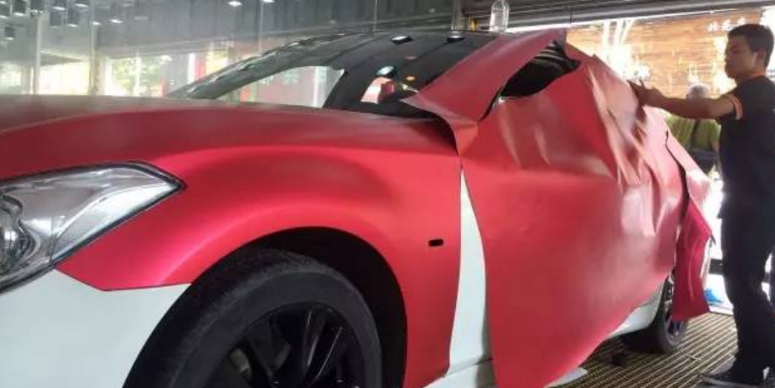
3.5 表面处理工艺
清洁 - 使用机械过程清除零部件表面的泥污，油污，和其他污渍。
表面处理 - 化学改性和机械加工改变零件的表面特性，如：喷砂处理。
镀膜和薄膜沉积 - 在工件的外表面增加一层膜来改变表面特性。

Slide 38
3.6 加工工艺的误差
加工或多或少会产生误差。
一些制造工艺本身就比其他一些的精度要高。
例如：
大多数机械加工都是非常精准的，其误差的容忍度通常在 0.05mm 或者更好。
砂型铸造通常误差比较高。

Slide 39
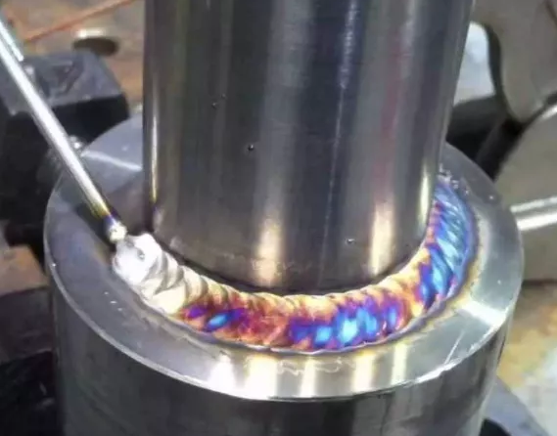
3.7 装配工艺
将两个或者多个分散的零部件组合到一起，构成一个整体。
典型的装配有两类：
接合工艺 - 在相互组合的零部件之间制造处永久的连接点，一旦组合上不能拆合。
如：焊接、钎焊和胶粘剂粘接等等。
机械装配 - 通过机械零部件进行装配，可以拆合。
如：有螺纹的紧固件（螺钉、螺栓和螺母）。

Slide 40
想要了解更多？
我准备了各种机械相关资料在内网资料库，大家可以随意取阅。
谢谢！

